Slide 1
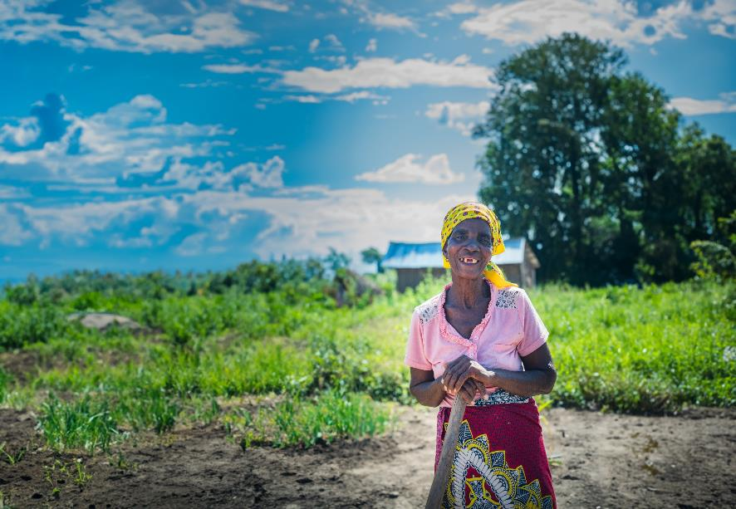

Dorcas Voedselactie 2025:
Pak honger en armoede aan!
Een op de tien mensen krijgt door nood en extreme armoede te weinig gezond voedsel binnen.
Armoede laat geen ruimte voor leren en ontwikkelen.
Armoede ontneemt mensen een eerlijke kans.

Slide 2

Samen komen we in actie!
Met duizenden supporters, kerken en vrijwilligers pakken we honger en armoede wereldwijd aan.
Via lokale medewerkers in onze projectlanden in Oost-Europa, Oost-Afrika en het Midden-Oosten.
We geven een pakket dat niet alleen de honger vandaag, maar ook de armoede op de lange termijn aanpakt.

Slide 3
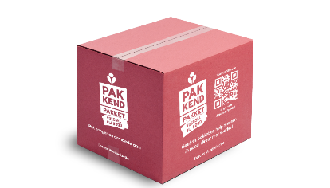
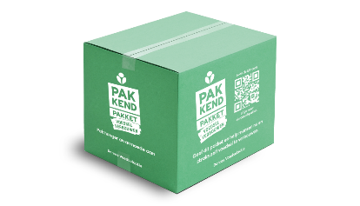
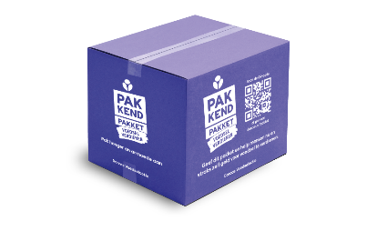
Geef een pakket!
Voedsel bij nood
Helpen mensen in nood direct met voedsel bijvoorbeeld na een natuurramp of oorlog.
Voedsel verbouwen
Help mensen voedsel te verbouwen met gereedschappen, zaden en trainingen.
Voedsel verdienen
Geef mensen in kwetsbare situaties een vaktraining en hulp bij het opstarten van een bedrijf.

Slide 4
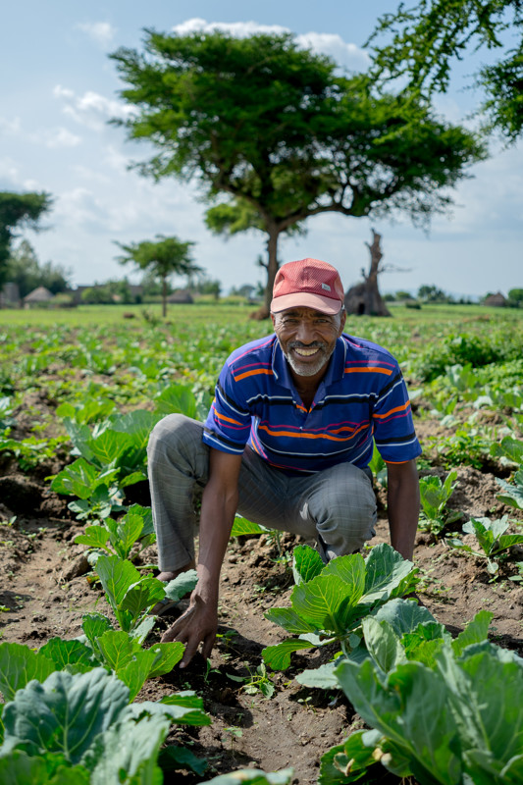
Dorcas Voedselactie 2025
Dorcas is een christelijke, internationale organisatie voor ontwikkelingssamenwerking.
Wij geven noodhulp en zorgen voor ontwikkelingshulp voor de lange termijn.
Kijk voor meer informatie op dorcas.nl/voedselactie.

